Slide 1
ANALISI DELLA LETTERATURA E STATO DELL’ARTE
DR.ssa EriCa Giuliani - Psicologa psicodiagnosta
UOC Chirurgia Generale e Bariatrica «Sapienza» Università di Roma -Polo Pontino ICOT (LT)

Slide 2
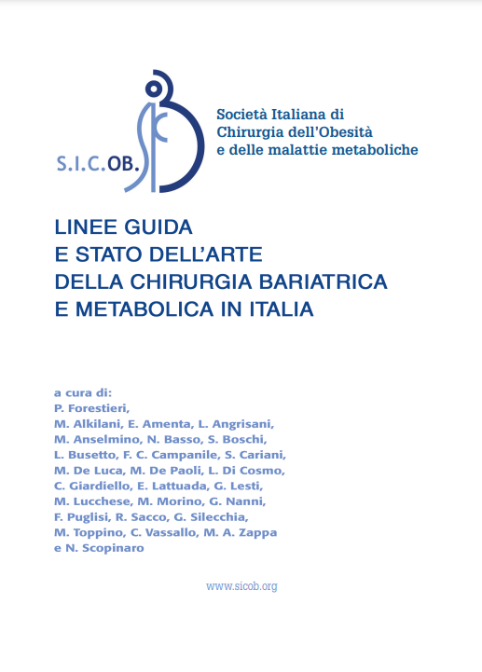
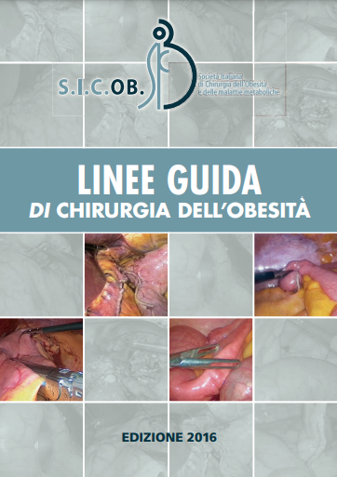
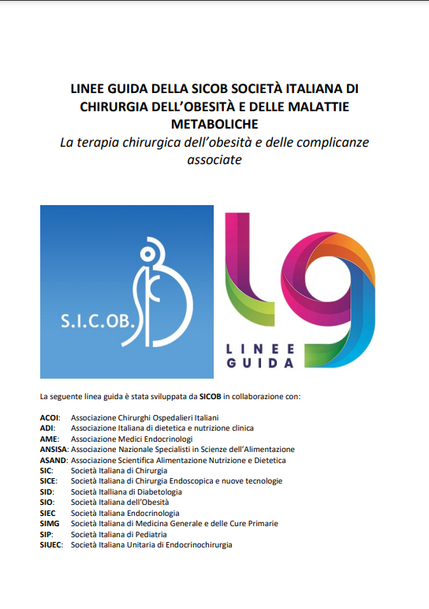
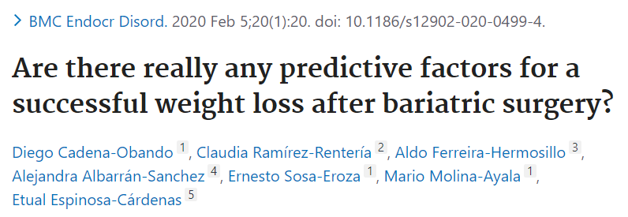
Analisi della letteratura
Per essere considerata un trattamento di successo è necessario che vi sia una perdita di peso in eccesso (excess weight loss -EWL) ≥ 50%, da preservare per almeno 5 anni.
20-25 % dei pazienti sottoposti a chirurgia bariatrica sperimenta una perdita di peso insufficiente dopo un anno dall’atto chirurgico (perdita di peso ≤ il 50% del BMI di partenza)
Dr.ssa Erica Giuliani 23.05.2024

Slide 3
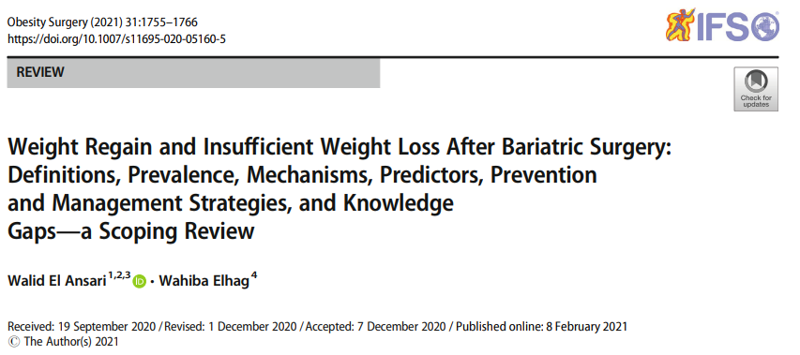
DEFINIZIONE
Dr.ssa Erica Giuliani 23.05.2024

Slide 4
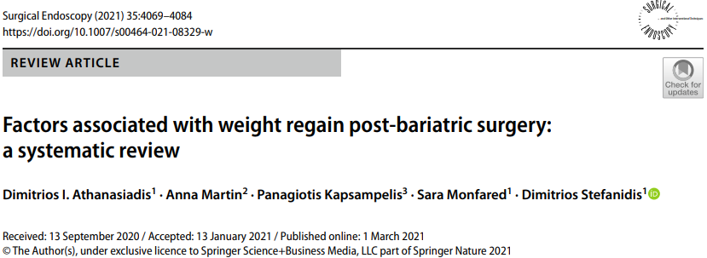
Sondaggio su Facebook (2016): ha mostrato che le definizioni più comuni (basate sui voti dei sondaggi) per il WR erano:
BMI > 35 kg/m²
aumento di peso > 10 kg al di sopra del punto di peso più basso.
Aumento di peso % dal peso del nadir:
(peso attuale - peso del nadir)/(peso dal nadir)
Utilizzata in 19 relazioni esistenti e i valori limite sono variati dal 10 al 50%
Percentuale tra la perdita di peso nel nadir e lo stato attuale:
(peso attuale - peso del nadir) / (peso preoperatorio - peso del nadir)
Uilizzata in 14 relazioni e il cut-off è variato tra il 10-25%
EWL% ≥ 25 o più
peso ≥ 10-15% dal nadir
peso ≥ 10 kg dal nadir
peso ≥ 10-25 % del WL massimo
Dr.ssa Erica Giuliani 23.05.2024

Slide 5
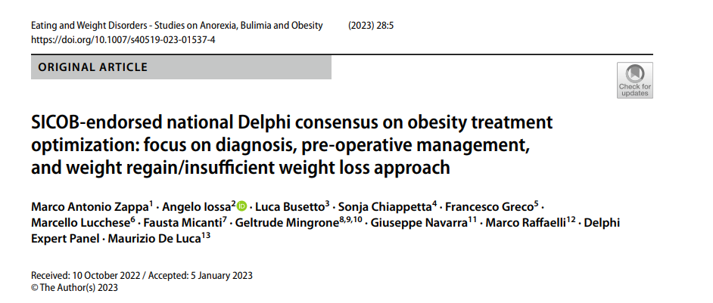
IWL
weight loss <20% of the initial weight or that does not shift the patient to a class of obesity different from the initial one or that does not lead to control clinically signifcant metabolic complications.
Significant WR
any weight regained by the nadir that lends itself to the value or is very close to the initial value (first evaluation) with a detrimental effect on the quality of life or involving clinically inadequate control of metabolic complications.
Dr.ssa Erica Giuliani 23.05.2024

Slide 6
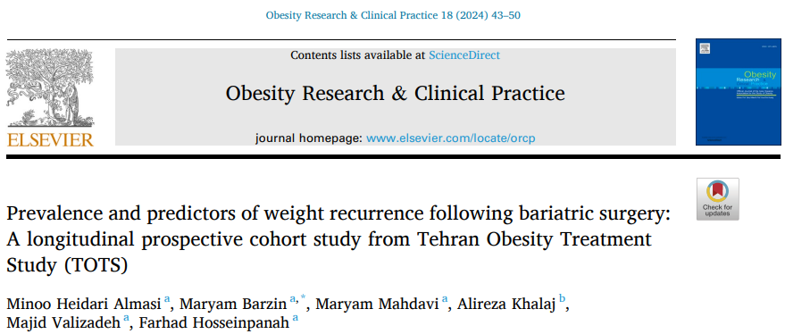
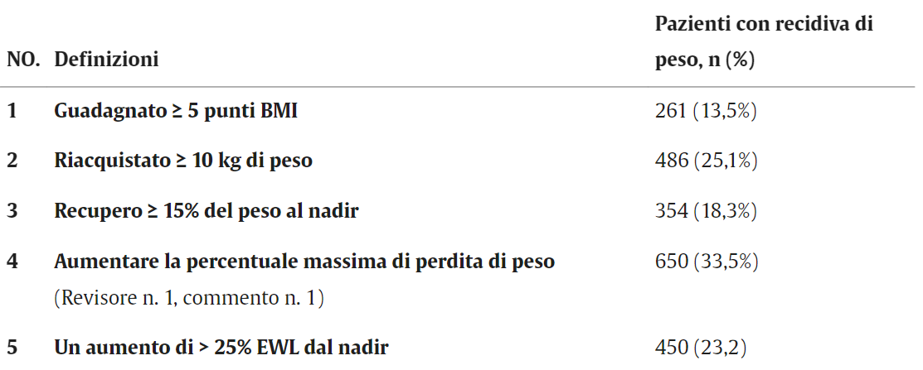
Prevalenza
In media, la prevalenza della WR basata su diverse definizioni variava dal 13,5 al 33,5%. La frequenza più alta era correlata al WR definito sulla base della percentuale di perdita di peso massima ≥ 20% (33,5%) e la frequenza più bassa era correlata alla definizione basata sul peso della recidiva ≥ 5 punti BMI (13,5%)
Timing FU
Tipo di BS
Metodi di valutazione
Dr.ssa Erica Giuliani 23.05.2024

Slide 7
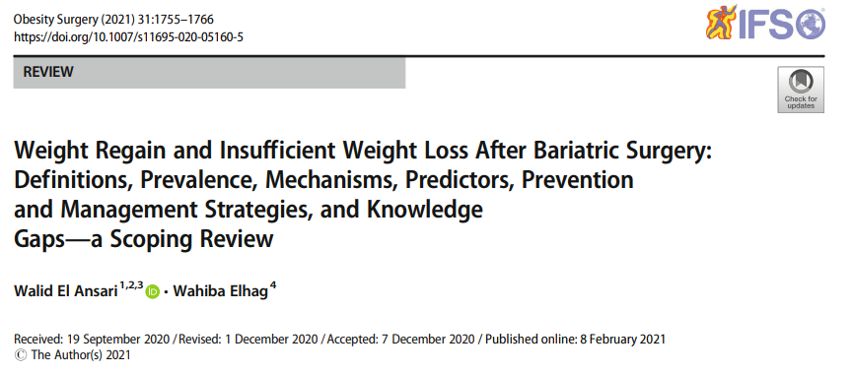
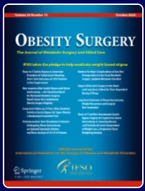
Lacune
IWL e WR dopo BS: domande di ricerca per migliorare la base di prove
(El Ansari, W. & Elhag, W. 2021)
Dr.ssa Erica Giuliani 23.05.2024

Slide 8
Conclusioni
Ad oggi non esiste una definizione univoca e condivisa di WR/IWL, pertanto, obiettivi scientifici futuri dovrebbero prevedere uno studio standardizzato di queste condizioni, in grado di fornire una maggiore accuratezza delle stime di prevalenza.
Sebbene il WR comporti una serie di conseguenze psicofisiche indesiderate, secondarie a intervento di chirurgia bariatrica, individualizzabili in termini di temporalità e di gravità, le cause del WR rimangono ad oggi multifattoriali e multidimensionali.
Il WR/IWL post-chirurgia bariatrica richiede un approccio multidisciplinare.
La comprensione dei fattori correlati a WR e IWL possono permettere al team multidisciplinare di trattare in maniera individualizzata il singolo paziente al fine di ridurre al minimo il rischio di WR/IWL.
Dr.ssa Erica Giuliani 23.05.2024

Slide 9
Grazie

